Slide 1

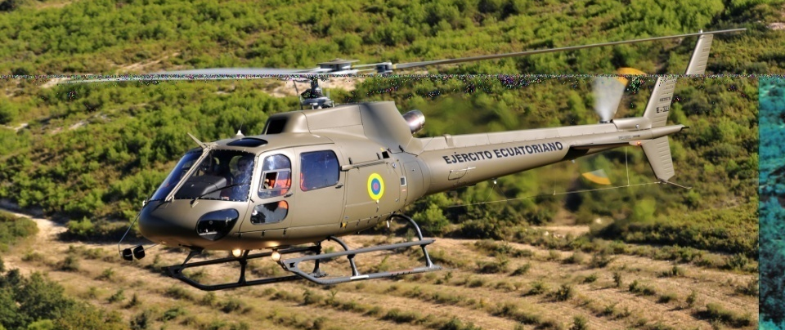
“MODELO DE GESTIÓN DEL TALENTO HUMANO CENTRADO EN COMPETENCIAS APLICADO AL PERSONAL DE LA AVIACIÓN DEL EJÉRCITO ECUATORIANO.” PROPUESTA ALTERNATIVA.
ADMINISTRACIÓN DE EMPRESAS MBA XXXI
Ing. Edison Altamirano
Ing. Oswaldo Bernal
Tutor: Mcs. René Vásquez B
2013
´
´
´
INFORME DE GESTIÓN AÑO 2011

Slide 2

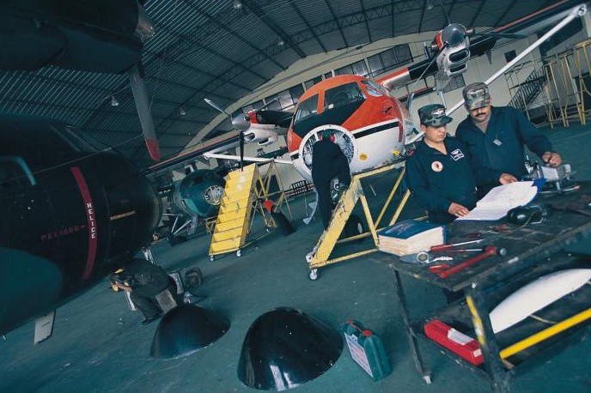
SUMARIO
DENOMINACIÓN DEL PROYECTO.
ASPECTOS GENERALES A CONSIDERAR EN LA IMPLANTACIÓN.
ESQUEMA DEL PROYECTO (herramienta de evaluación del desempeño).
CONCLUSIONES Y RECOMENDACIONES

Slide 3


Denominación del modelo de gestión del Talento Humano
El macro proceso de la gestión del Talento Humano de la Brigada
de Aviación del Ejército No. 15 “Paquisha”
contempla cuatro subprocesos que son:
Selección y reclutamiento
Análisis y descripción de puestos
Capacitación – entrenamiento
Evaluación del desempeño

Slide 4
Denominación del modelo de gestión del Talento Humano
OBJETIVO GENERAL
Aplicar un modelo de gestión del talento humano centrado en
competencias destinado al personal técnico de la Aviación
del Ejército basado en un diagnóstico y tomando
como base los procedimientos que se manejan
actualmente en la Institución.

Slide 5
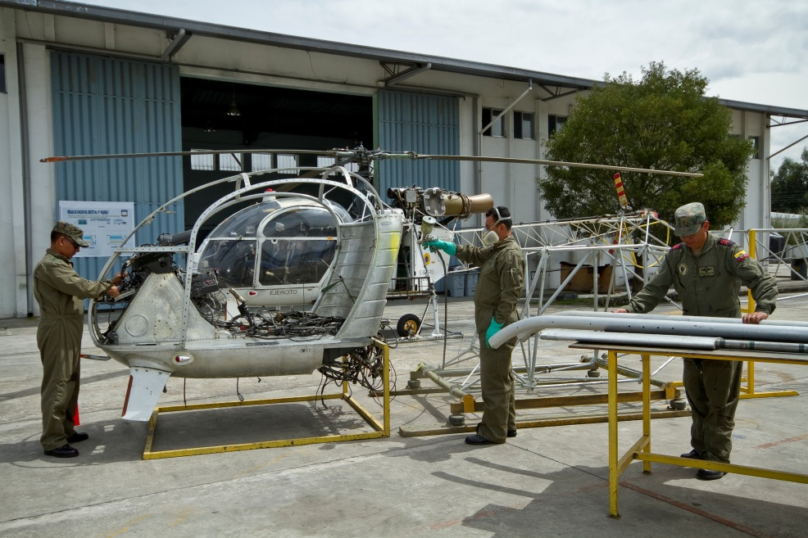
Denominación del modelo de gestión del Talento Humano
OBJETIVOS ESPECÍFICOS
ESTABLECER UNA HERRAMIENTA..
POTENCIAR UN MANEJO ÓPTIMO
DEL TALENTO HUMANO.
REGULAR LOS SUBPROCESOS
DEL TALENTO HUMANO.
GENERAR UN PROCESO DE MEJORA
CONTINUA EN LA CALIDAD
DEL TALENTO HUMANO.

Slide 6
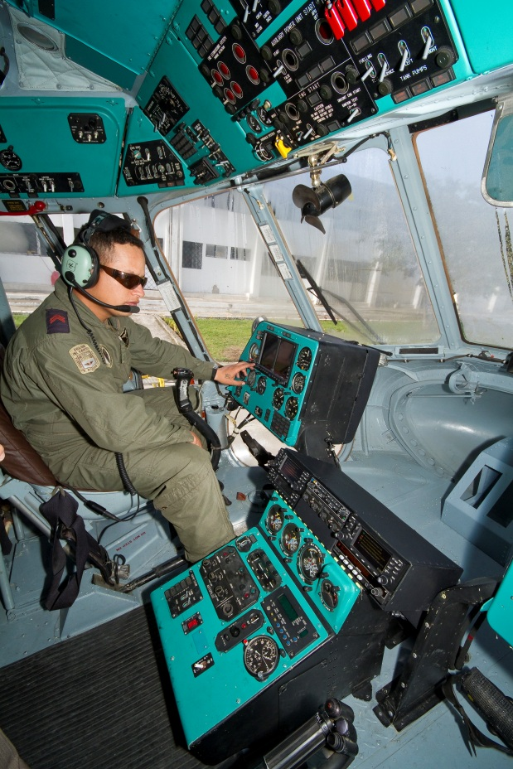
Denominación del modelo de gestión del Talento Humano
METAS
CONTRIBUIR A LA ELEVACIÓN DE
LA EFICIENCIA Y EFICACIA DEL
PERSONAL TÉCNICO .
IDENTIFICAR Y VALIDAR LAS
COMPETENCIAS MÁS ADECUADAS
PARA IMPLEMENTAR
EN ESTE MODELO DE GESTIÓN.
CONCIENTIZAR SOBRE EL NUEVO
MODELO DE GESTIÓN
OBTENER RESULTADOS POSITIVOS
LUEGO DE LA APLICACIÓN DE
ESTA PROPUESTA ALTERNATIVA.

Slide 7
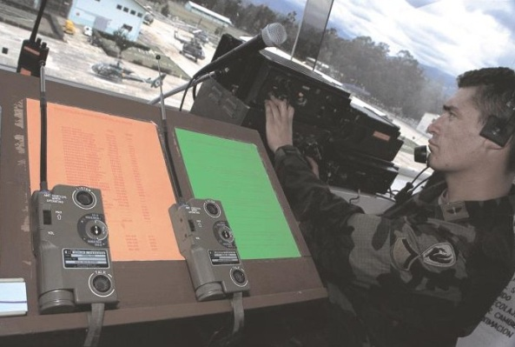
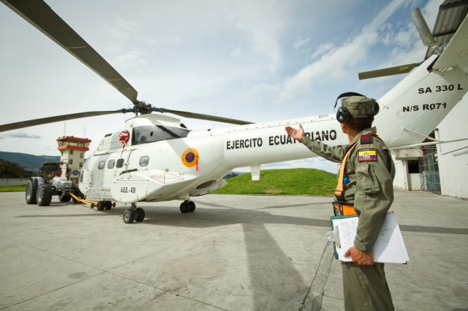
Denominación del modelo de gestión del Talento Humano
BENEFICIARIOS
DIRECTOS .
Los 600 técnicos
INDIRECTOS.
El personal militar que indirectamente
apoya el desarrollo de
las operaciones aéreas

Slide 8
Denominación del modelo de gestión del Talento Humano
Componentes del talento humano
CAPACIDADES
Esperando el momento
Motivación
ACCIÓN
COMPROMISO
Buenas Intenciones
TALENTO
Talento= Capacidades + Compromiso + Acción

Slide 9
Denominación del modelo de gestión
del Talento Humano
Elementos de las competencias
PODER ACTUAR
Conocimientos teóricos .
Conocimientos del negocios.
Habilidades operativas
Habilidades relacionales
Habilidades cognitivas
QUERER ACTUAR
Tener sentido imagen de si reconocimiento y confianza.
SABER ACTUAR
Entrenamiento formal situaciones variadas de aprendizaje conocimiento de sus recursos
COMPETENCIA

Slide 10
ASPECTOS GENERALES A CONSIDERAR PARA LA IMPLANTACIÓN DE UN SISTEMA DE GESTIÓN POR COMPETENCIAS.
ALINEA LA GESTIÓN A LA ESTRATEGIA.
OPERACIONALIZAR LA ADMINISTRACIÓN
DEL CAPITAL HUMANO.
M
Motivadores para la implantación.
PUESTOS, CARGOS SE DISEÑAN
PARTIENDO DE COMPETENCIAS.
EL APORTE DE VALOR AGREGADO
PUEDE SER CUANTIFICADO.

Slide 11
ASPECTOS GENERALES A CONSIDERAR PARA LA IMPLANTACIÓN DE UN SISTEMA DE GESTIÓN POR COMPETENCIAS.
LA POSIBILIDAD DE DEFINIR PERFILES
PROFESIONALES QUE FAVORECERÁN A LA
PRODUCTIVIDAD.
EL DESARROLLO DE EQUIPOS QUE POSEAN
LAS COMPETENCIAS NECESARIAS
PARA SU ÁREA ESPECÍFICA DE TRABAJO.
Beneficios de la implantación.
EL AUMENTO DE LA PRODUCTIVIDAD
Y LA OPTIMIZACIÓN DE LOS RESULTADOS.
EL GERENCIAMIENTO DEL DESEMPEÑO EN
BASE A OBJETIVOS MEDIBLES,
CUANTIFICABLES Y CON POSIBILIDAD
DE OBSERVACIÓN DIRECTA.

Slide 12
ASPECTOS GENERALES A CONSIDERAR PARA LA IMPLANTACIÓN DE UN SISTEMA DE GESTIÓN POR COMPETENCIAS.
EL COMPROMISO DE LA ALTA GERENCIA
EN LA INSTALACIÓN DE UNA CULTURA
DE GESTIÓN DEL TALENTO HUMANO.
DESARROLLO DE MODELOS DE
Y ÚTILES A LOS OBJETIVOS ESTRATÉGICOS,
NECESIDADES Y CULTURA DE LAS EMPRESAS.
Factores críticos de éxito l para la implantación.
SER ÉTICOS Y CONSECUENTES CON LAS
POLÍTICAS DE GESTIÓN DEL TALENTO
HUMANO POR COMPETENCIAS.
DISEÑO DE UN SISTEMA DE GESTIÓN DE
COMPETENCIAS FLEXIBLE Y AMIGABLE.

Slide 13
ASPECTOS GENERALES A CONSIDERAR PARA LA IMPLANTACIÓN DE UN SISTEMA DE GESTIÓN POR COMPETENCIAS.
REQUIERE DE UN ESFUERZO INICIAL
IMPORTANTE, TANTO EN TIEMPO COMO
EN RECURSOS ECONÓMICOS Y MATERIALES.
FALTA DE COMPROMISO CON EL
PROYECTO POR PARTE DE LOS
DIRECTIVOS.
Problemas en la implantación.
LAS INVERSIONES EN CAPACITACIÓN DE LA
SUPERVISIÓN EN LA PRIMERA ETAPA
NO DEBEN SER SUBESTIMADAS.
RESISTENCIA PASIVA DE PARTE DE LA
ORGANIZACIÓN, ESPECIALMENTE EN LOS
NIVELES DE SUPERVISIÓN INTERMEDIA,
ESPERANDO QUE LA ‘‘MODA’’ PASE.

Slide 14
Esquema del modelo de gestión
del Talento Humano
Elementos de las competencias
FIABLE
DESARROLLO PROFESIONAL DE LAS PERSONAS
ÚTIL
APLICABLE
FÁCIL MANEJO
COMPRENSIBLE

Slide 15
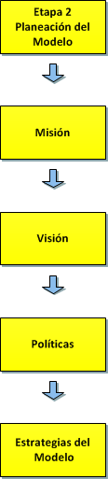
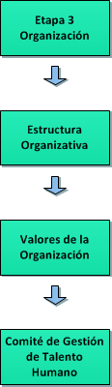
Esquema del modelo de gestión del Talento Humano

Slide 16
Etapa 1 : Análisis Situacional
Diagrama de causa y efecto
Capacitaciones
Evaluaciones
Evaluaciones
esporádicas
Pocas Capacitaciones
Métodos inadecuados
de evaluación
Capacitaciones excluyentes
Desconocimiento
del proceso
CAUSA
INADECUADA EVALUACIÓN DE DESEMPEÑO
EFECTO
Diversidad de material
de aviación.
Programa de
incentivos inadecuados
Falta de procedimientos
Universo reducido de
voluntarios motivados
Pocos conocimientos
de idiomas
Los programas no cumplen
con los objetivos propuestos
Tecnología
Incentivos

Slide 17
Etapa 1 : Análisis Situacional
F O D A
Fortalezas:
Habilidades
Programas de mtto.
Pilotos y mec / reservas
SP. 100%
Oportunidad:
Oper. Paz
Reservas Técnicas
Modificar Orgánico
2013-2018
Debilidades:
Definición procesos.
63% efectivos
No incentivado
Falta personal certif.
Amenazas:
No injerencia selección.
Requisitos pases.
Oportunidades de trab.

Slide 18
Etapa 2 : Planeación del modelo
evaluar
impartir
Mantener
Lograr
Motivación
MISIÓN
Plan de capacitación
EVALUACIÓN DEL DESEMPEÑO
Plan de incentivos
Estrategias
Constituirse en unidad élite del Ejército, comprometida con sus objetivos institucionales, entrenada y equipada para emplearse en todo el territorio nacional, en forma inmediata según los requerimientos operativos ya sea en la Defensa Nacional, desastres naturales, apoyo al desarrollo y en misiones de paz , ya sea independientemente o como parte integrante de una fuerza de despliegue inmediato, manteniendo elevados estándares de seguridad y con la más alta efectividad que permita alcanzar la tecnología militar moderna.
La misión general de la Brigada de Aviación del Ejército como miembro integrante del equipo de armas combinadas es la de ejecutar operaciones de combate (localizar, fijar y destruir al enemigo a través del fuego y maniobra), apoyo de combate y apoyo de combate en operaciones coordinadas, a fin de aumentar la potencia de combate de las unidades de la Fuerza Terrestre.
VISIÓN
POLÍTICAS
ESTRATEGIAS DEL MODELO

Slide 19



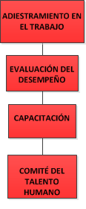
Etapa 3 : Organización
Estructura organizativa

Slide 20
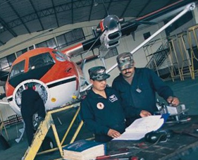
Etapa 3 : Organización
Valores de la organización TH
Sinergia
Responsabilidad
Conocimiento del cliente
Integridad
Innovación
Productividad
Actitud de aprendizaje

Slide 21
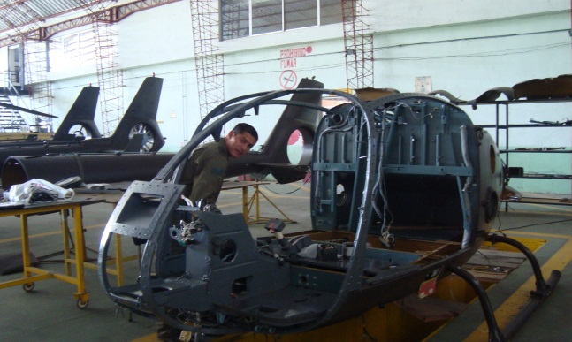
Etapa 3 : Organización
HABILIDADES
Perfil de un técnico de aviación
CREATIVIDAD E INNOVACIÓN
TRABAJO EN EQUIPO
LEALTAD Y SENTIDO DE PERTENENCIA
PERSISTENCIA

Slide 22
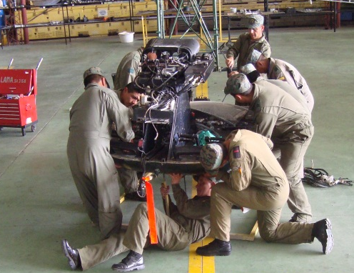
Etapa 3 : Organización
Comité del Talento Humano
PASOS PARA LA CONFORMACIÓN
DEL COMITÉ.
OBJETIVOS DEL COMITÉ.
FUNCIONES Y RESPONSABILIDADES
DEL COMITÉ.

Slide 23

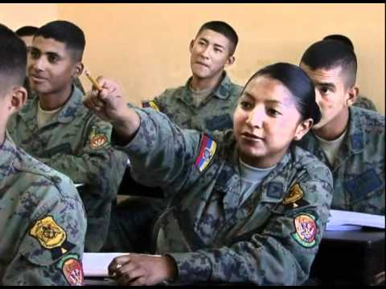
Etapa 4 : Aplicación del modelo
Reclutamiento y selección
INICIALMENTE 30 TÉCNICOS
SOLDADOS DE A.E
RESPONSABILIDAD DEL EJÉRCITO

Slide 24
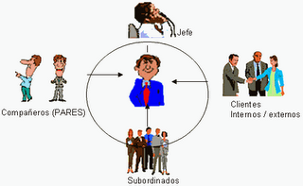
Etapa 4 : Aplicación del modelo
Entrenamiento y capacitación
EVALUACIÓN DEL DESEMPEÑO
OBJETIVOS
EVALUACIÓN 360°

Slide 25
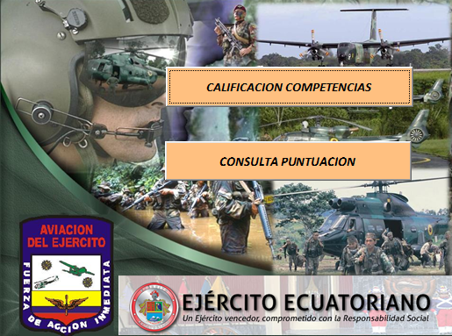
Etapa 4 : Aplicación del modelo
Herramienta de evaluación

Slide 26
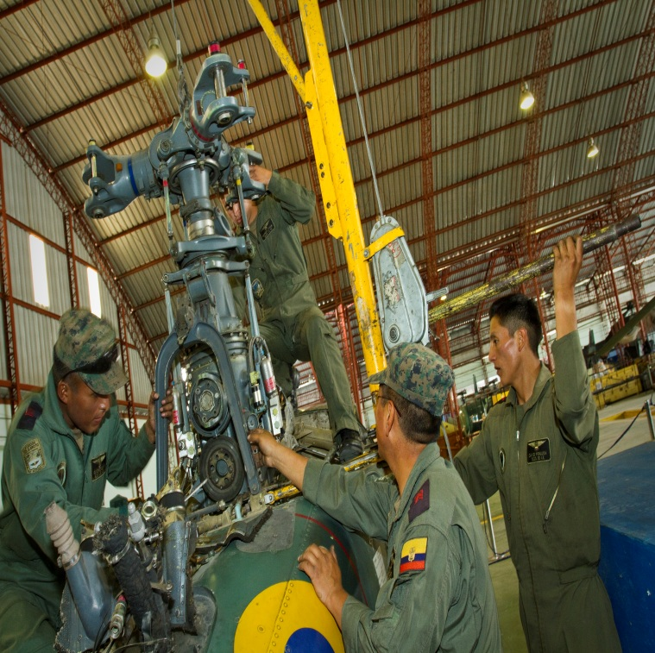
Etapa 4 : Aplicación del modelo
Herramienta de evaluación
DATOS PERSONALES
ESTUDIOS
EXPERIENCIAS

Slide 27
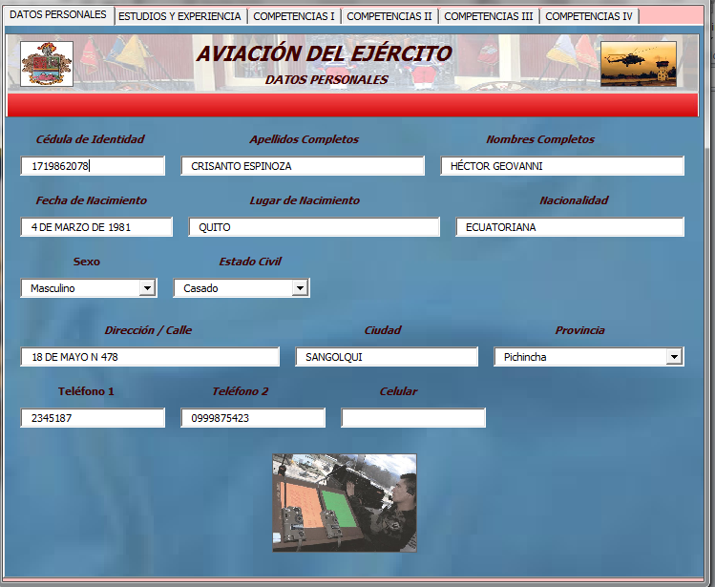
Etapa 4 : Aplicación del modelo
Herramienta de evaluación
1719862078
CRISANTO MENDOZA
18 de Mayo N-148
0999875423

Slide 28
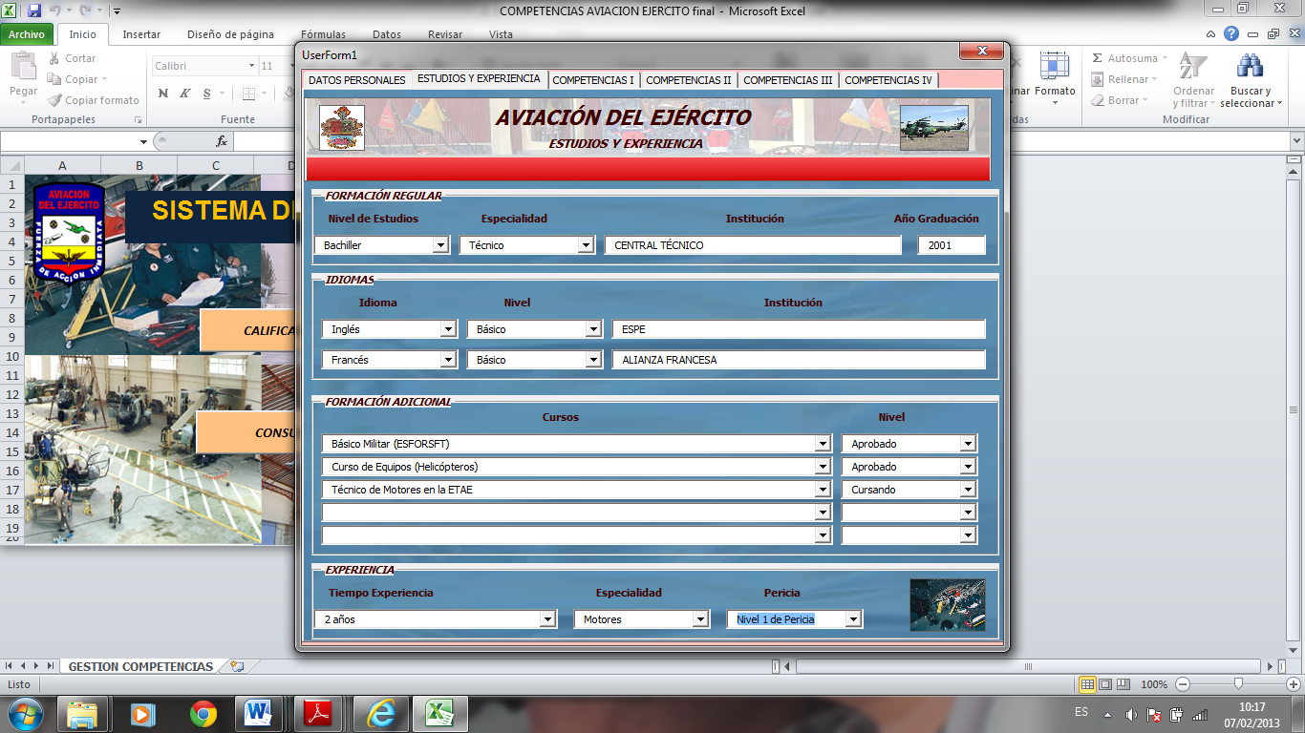
Etapa 4 : Aplicación del modelo
Bachiller
Herramienta de evaluación
Técnico
Central
Técnico
Inglés
Básico
ESPE
Curso de equipo
helicópteros
Aprobado
2 años
Motores
Nivel 1

Slide 29
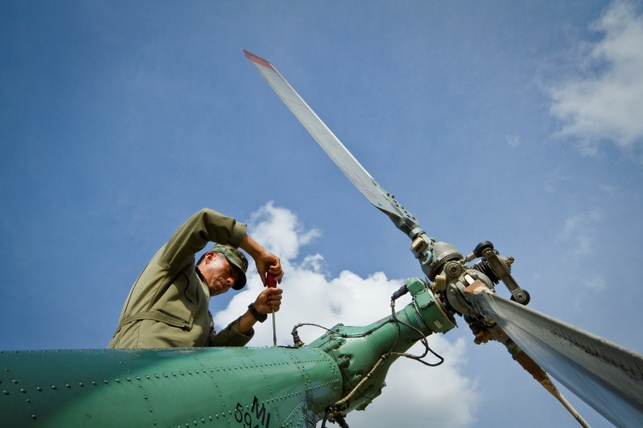
Etapa 4 : Aplicación del modelo
Competencias
FUNCIONALES
ORGANIZACIONAL
(cliente interno, trabajo en equipo,
comunicación, liderazgo…)
SEGURIDAD EN EL ÁREA
DE TRABAJO
EVALUACIÓN Y CAPACITACIÓN
RECIBIDA

Slide 30
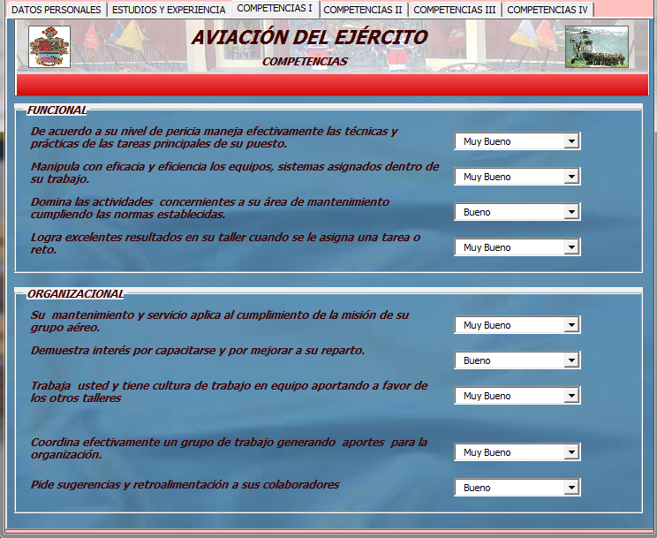
Etapa 4 : Aplicación del modelo
  De acuerdo a su nivel de pericia maneja efectivamente las técnicas y prácticas de las tareas principales de su puesto.
Herramienta de evaluación
SOBRESALIENTE
MUY BUENO
BUENO
NECESIDAD DE MEJORAR URGENTE

Slide 31
Etapa 4 : Aplicación del modelo
  Manipula con eficacia y eficiencia los equipos, sistemas asignados dentro de su trabajo.
Herramienta de evaluación
SOBRESALIENTE
MUY BUENO
BUENO
NECESIDAD DE MEJORAR URGENTE

Slide 32
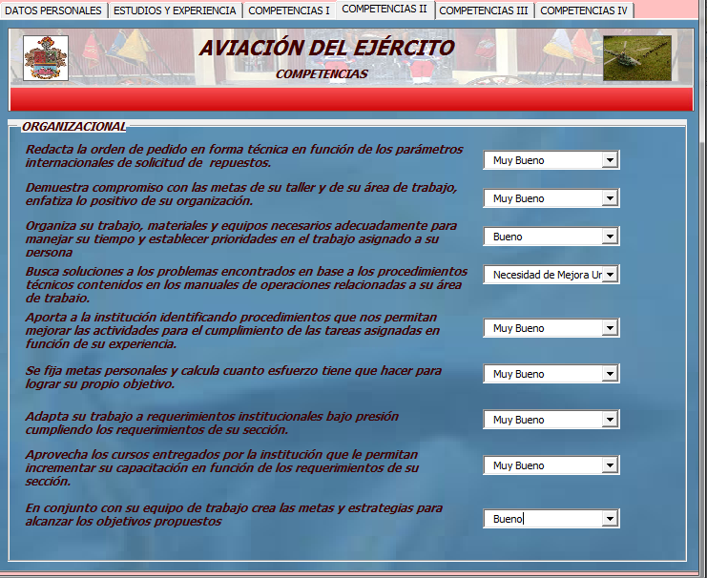
Etapa 4 : Aplicación del modelo
Redacta la orden de pedido en forma técnica en función de los parámetros internacionales de solicitud de repuestos.
Herramienta de evaluación
SOBRESALIENTE
MUY BUENO
BUENO
NECESIDAD DE MEJORAR URGENTE

Slide 33
Etapa 4 : Aplicación del modelo
Busca soluciones a los problemas encontrados en base a los procedimientos técnicos contenidos en los manuales de operaciones relacionadas a su área de trabajo.
Herramienta de evaluación
SOBRESALIENTE
MUY BUENO
BUENO
NECESIDAD DE MEJORAR URGENTE

Slide 34
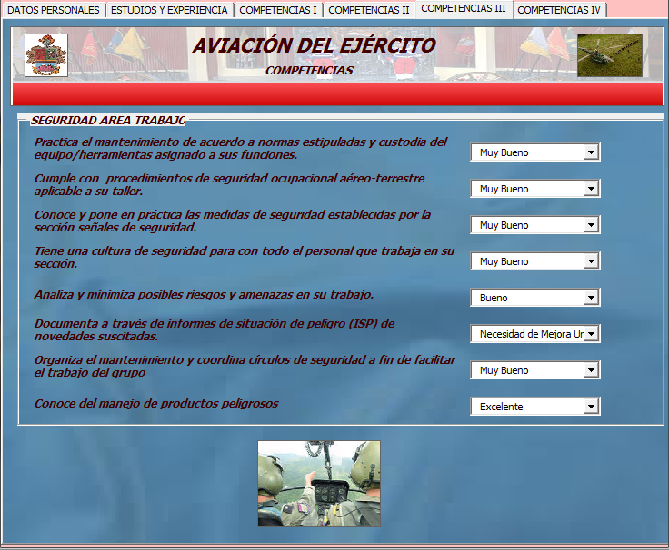
Etapa 4 : Aplicación del modelo
Practica el mantenimiento de acuerdo a normas estipuladas y custodia del equipo/herramientas asignado a sus funciones.
Herramienta de evaluación
SOBRESALIENTE
MUY BUENO
BUENO
NECESIDAD DE MEJORAR URGENTE

Slide 35
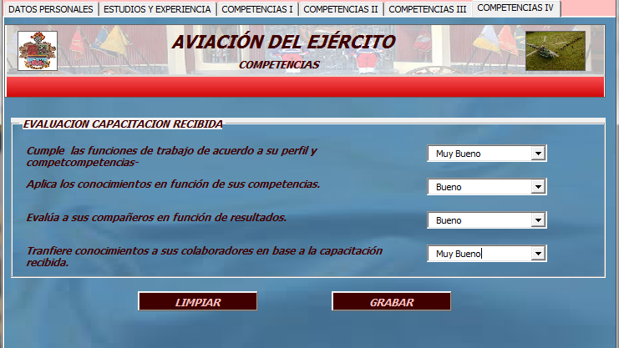
Etapa 4 : Aplicación del modelo
Cumple las funciones de trabajo de acuerdo a su perfil y competencias.
Herramienta de evaluación
SOBRESALIENTE
MUY BUENO
BUENO
NECESIDAD DE MEJORAR URGENTE

Slide 36
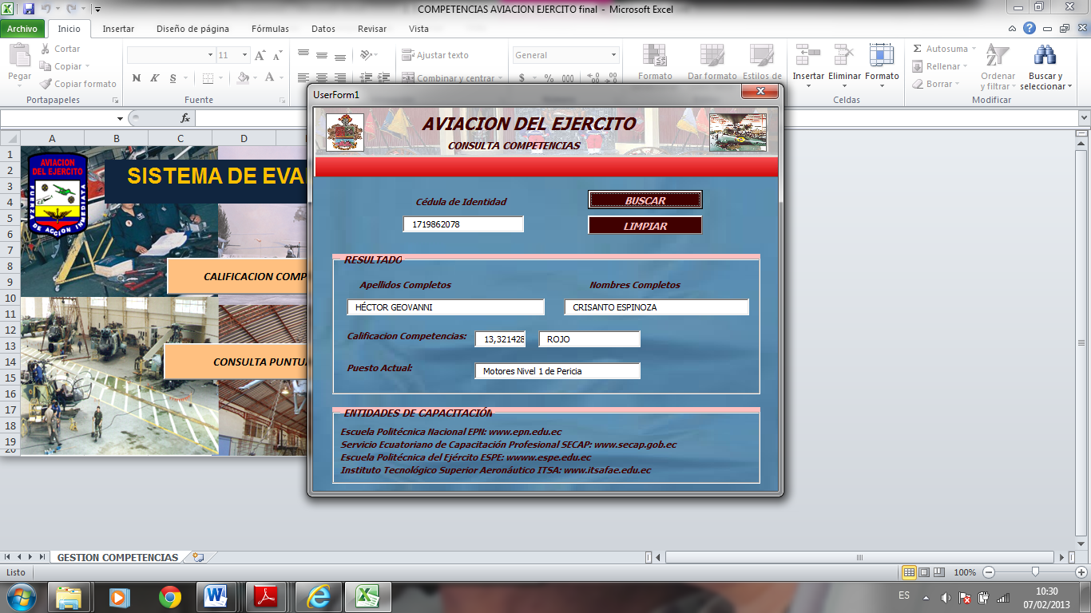
Etapa 4 : Aplicación del modelo
Herramienta de evaluación
CALIFICACIÓN:
VERDE | 16 - 20
AMARILLO | 14 a 15,99
ROJO | 10 a 13,99

Slide 37
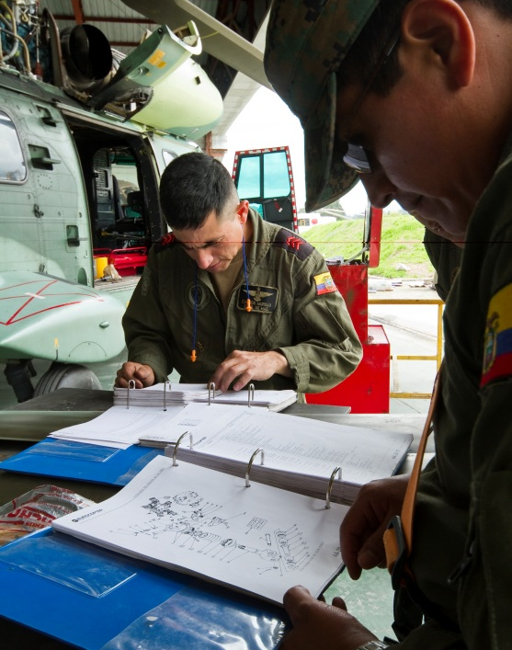
Etapa 4 : Aplicación del modelo
Plan de capacitación
DEPARTAMENTO DE OPERACIONES
DEPARTAMENTO
DEL TALENTO HUMANO

Slide 38
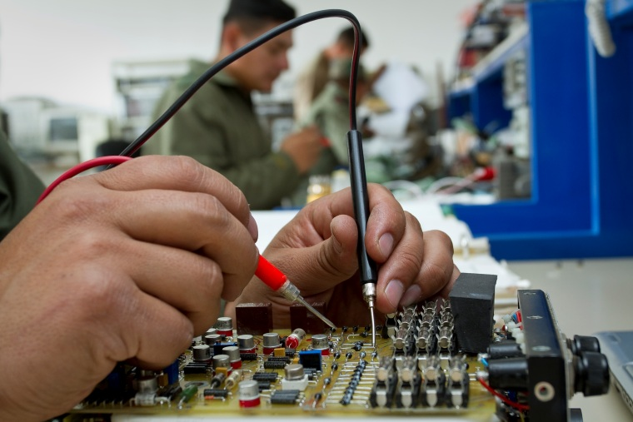
Etapa 4 : Aplicación del modelo
Mantenimiento y monitoreo
RELACIONES CON LOS SUBORDINADOS
DISEÑO DE UN PROGRAMA
DE RELACIONES CON LOS SUBORDINADOS
MONITOREO DE PERSONAS.

Slide 39
Etapa 5 : Control y seguimiento.
Control y seguimiento del modelo
EVALUACIÓN A NIVEL DIRECTIVO
EVALUACIÓN A NIVEL DE LOS
RECURSOS HUMANOS
EVALUACIÓN A NIVEL DE
LAS TAREAS Y OPERACIONES

Slide 40
Etapa 5 : Control y seguimiento.
Tabla de herramientas y control de las etapas
Etapas | Herramientas | Solución
Etapa I | Elaboración de diagnóstico causa y efecto para comparación. Elaboración análisis FODA para comparar. | Si se cumplen los objetivos del análisis para detectar las principales problemáticas.

Slide 41
Etapa 5 : Control y seguimiento.
Tabla de herramientas y control de las etapas
Etapas | Herramientas | Solución
Etapa II | Ficha de control de actividades. Comprobar la implementación de las políticas y estrategias a través de informes. | Se cumplen los objetivos previstos en el desarrollo de actividades y por presentar las políticas y estrategias del caso

Slide 42
Etapa 5 : Control y seguimiento.
Tabla de herramientas y control de las etapas
Etapas | Herramientas | Solución
Etapa III | Evaluación del comité a través de las herramientas de evaluación del desempeño propuestas. | Se cumple el objetivo, por ser el comité el responsable de aplicar todo lo propuesto en el modelo.

Slide 43
Etapa 5 : Control y seguimiento.
Tabla de herramientas y control de las etapas
Etapas | Herramientas | Solución
Etapa IV | Ficha de control de actividades. | Da cumplimiento por el desarrollo del modelo propuesto, por dar solución a los principales problemas detectados.

Slide 44
Etapa 5 : Control y seguimiento.
Tabla de herramientas y control de las etapas
Etapas | Herramientas | Solución
Etapa V | Retroalimentación de resultados a través de la comparación de informes. | Se puede comparar la retroalimentación que desarrollan las diferentes etapas propuestas.

Slide 45
Etapa 5 : Control y seguimiento.
Ficha de control de actividades
Objetivo de la actividad o descripción analítica:
Actividades | Frecuencia
 | Diaria | Semanal | Quincenal | Mensual
1
2
3
4
5

Slide 46
Etapa 5 : Control y seguimiento.
Ficha de control de actividades
 |  | (seleccione la opción)
 |  | INSATISFACTORIO |  |  | SATISFACTORIO
 |  | 1 | 2 | 3 | 4 | 5
1 | La misión y objetivos están por escritos y son, claros, razonables y motivantes.
2 | Los miembros involucrados apuntan hacia el cumplimiento de las metas y están comprometidos con la misión.
3 | El trabajo a realizar se planea se organiza y se lleva a la práctica de manera eficaz.
4 | Los comités de trabajo son oportunos, participativos y productivos.
5 | Se mantiene bien informado al personal acerca de eventos, datos o cambios que lo afecten.
6 | Existe liderazgo claro, eficaz que ayuda y proporciona apoyo para el cumplimiento de los objetivos.
7 | La comunicación entre los individuos es clara, abierta y sin barrera.
8 | Existe una política de puertas abiertas entre el Comandante y los subordinados.
9 | Se evalúa y revisa frecuentemente y de manera periódica el avance hacia los objetivos.
10 | Existe un ambiente organizacional agradable y de confianza que ayuda a la consecución de los objetivos.

Slide 47
CONCLUSIONES
La investigación realizada para el diseño del modelo de gestión de talento humano por competencias, fue acertada.
De la investigación se determinó que gran porcentaje del personal desconoce de los subprocesos del talento humano y su forma de ejecución.
El proceso de reclutamiento y de selección es responsabilidad del Ejército.
En la Aviación del Ejército, al disponer de un sistema de evaluación de desempeño militar general regentado por el Comando del Ejército, no se evalúa a los técnicos de la aviación sobre la base de sus competencias específicas.

Slide 48
CONCLUSIONES
El modelo de competencias desarrollado en este trabajo, se acopla a los direccionamientos estratégicos que toma la institución para la consecución de sus objetivos en el talento humano técnico.
La ejecución de este modelo permite potenciar competencias en los técnicos, motivando su superación y facilitando el cumplimiento de las diferentes actividades establecidas.
Se ha demostrado que el modelo de competencias en la Aviación del Ejército es susceptible a ser aplicado en los subprocesos de la institución como son capacitación y evaluación formándose una cadena de beneficios entre ellos, lo cual genera mejoras.

Slide 49
RECOMENDACIONES
Hacer conocer al personal directivo del personal del Ejército de las ventajas de este modelo de gestión del talento humano.
Difundir al personal de técnicos de la aviación del Ejército sobre las ventajas que ofrece el modelo de gestión de talento humano para la superación personal.
Que este trabajo realizado para la Aviación del Ejército se ha tomado para que se aplique el modelo como un aporte al mejoramiento del talento humano de la aviación del Ejército.

Slide 50
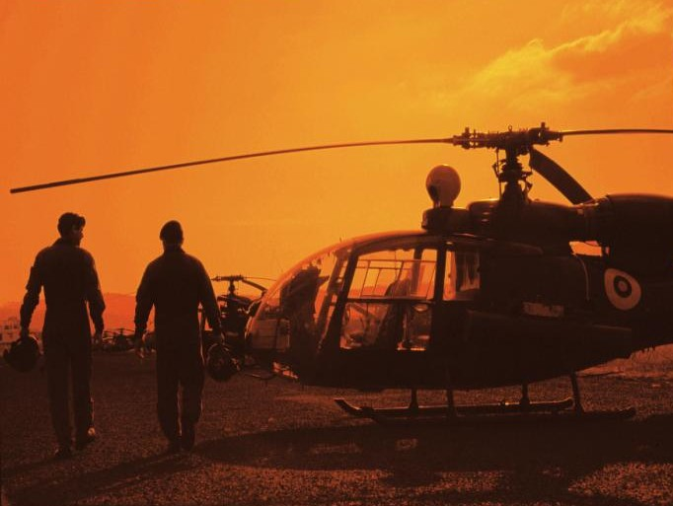
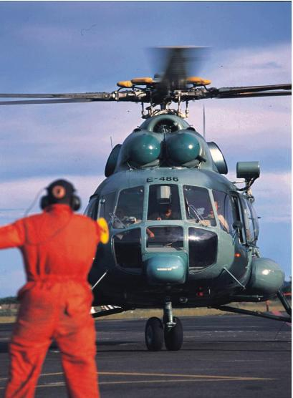
EQUIPO AEROESPACIAL DE TIERRA
TÉCNICOS COMPROMETIDOS, CON MÍSTICA DE TRABAJO EN APOYO A LAS OPERACIONES DE LA BRIGADA DE AVIACIÓN DEL EJÉRCITO, PROCURANDO EL ENGRANDECIMIENTO DE NUESTRA PATRIA EL ECUADOR
GRACIAS POR SU ATENCIÓN

